Slide 1
DAPP 한글 프로그래밍
컴퓨터공학부 소프트웨어 17
한태균 윤연경 임우섭 정석우

Slide 2
초기 개발 목표
본격! 한글로 코딩하기!
-> 코딩을 처음 접하는 사람들, 혹은 입문하는 사람, 심지어 숙련 자들에게도 쉽고 재미있게 코딩을 경험할 수 있게 하자!
그에 따른 개발
한글 문법 제작
한글 언어 ->> C++ 로 변환하는 parser 제작
이를 안드로이드 앱에서 구동 가능하게 C++ 컴파일러로 실행시켜 보여줌

Slide 3
DAPP 한글 문법
코딩을 전부 한글로 작성하는 것이 목표였으므로 조사까지 포함해 개발.
Main 함수 -> 시작 => int main() { … … return 0; }
프로그램의 끝 ->끝 => parser 인식 종료.
변수 선언
<데이터형> ‘ <이름> ‘ 을/를 생성.
정수형 ‘숫자’를 생성 => int Sutja;
<데이터형> ‘ <이름> ‘ 을/를 ‘X’로/으로 생성.
정수형 ‘숫자’를 ‘5’로 생성 => int Sutja = 5;

Slide 4
DAPP 한글 문법
4. If 문
만약 ( <조건문> ) 라면 { <~~> } == if() {}
아니고 ( <조건문> ) 라면 { <~~> } == else if() {}
아니면 {<~~>} == else {}
5. While 문
그치만 ( <조건문> ) 하면 {} 하는걸! => while(){}

Slide 5
DAPP 한글 문법
6. 함수의 선언
<데이터형> 이름 (데이터형 이름 …){ <~~> }
7.리턴
당장 <이름> 나와! => return <이름>;
8. 논리 연산자는 대입을 빼고 동일
같다 (기존 C++ : ==, dapp : =)
9.대입
<이름1> 에 <이름2> 을/를 대입. => <이름1> = <이름2>;

Slide 6
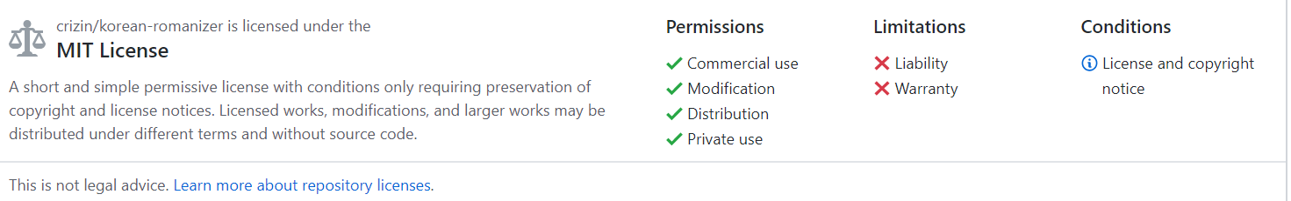
Parser 내 오픈소스
https://github.com/crizin/korean-romanizer
MIT license
자바에서는 한글 변수 사용이 가능하지만 C++에서는 불가능.
원래는 시작 (u+D7A3, u+C791) 변수명을 var_d7a3c791로 하려 했으나 어려움을 겪고, 로마자로 변환하기로 결정.
따라서 한글 변수를 로마자로 변환해주는 오픈소스 사용.

Slide 7
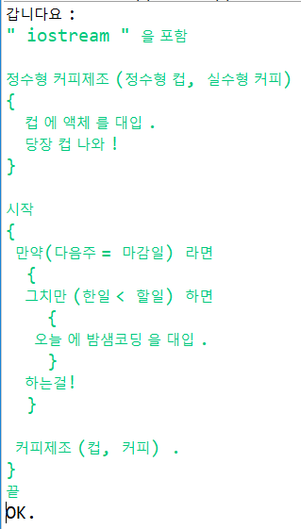
SAMPLE CODE

Slide 8
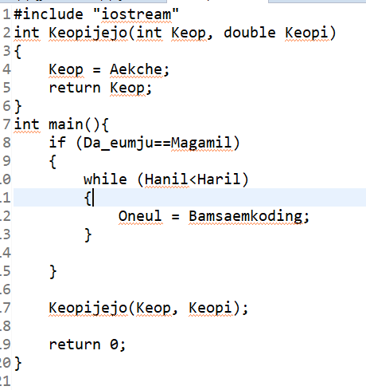
SAMPLE CODE

Slide 9
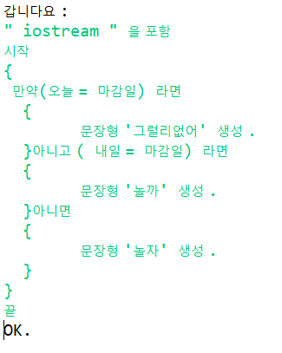
SAMPLE CODE

Slide 10
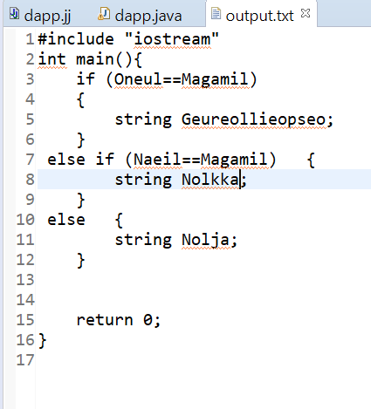
SAMPLE CODE

Slide 11
SAMPLE CODE
<iostream>을 포함
빈형 별_출력(정수형 줄갯수)
{
정수형 '반복자1' 를 0 으로 생성 .
정수형 '반복자2' 를 0 으로 생성 .
그치만( 반복자1 < 줄갯수) 하면
{
그치만(반복자2 <= 반복자1) 하면
{
* 을 출력 .
}
'\n'을 출력 .
}
시작
{
정수형 '입력용_변수' 생성 .
입력용_변수 입력 받아 .
별_출력 (입력용_변수) .
}

Slide 12
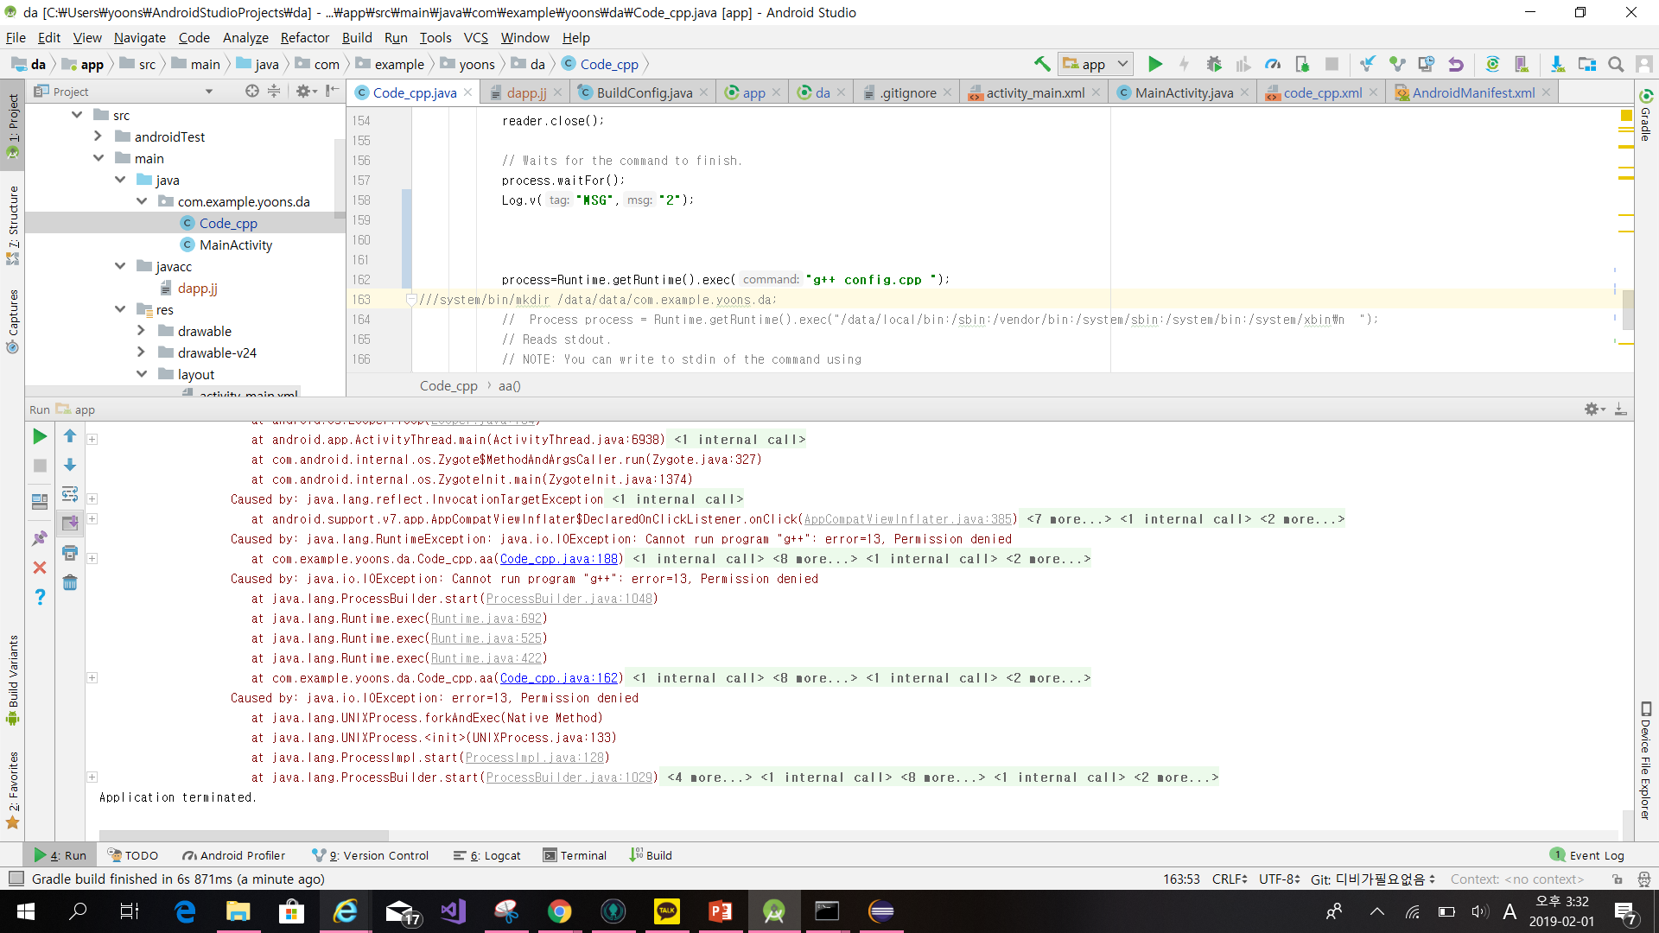
그냥- 안드로이드

Slide 13
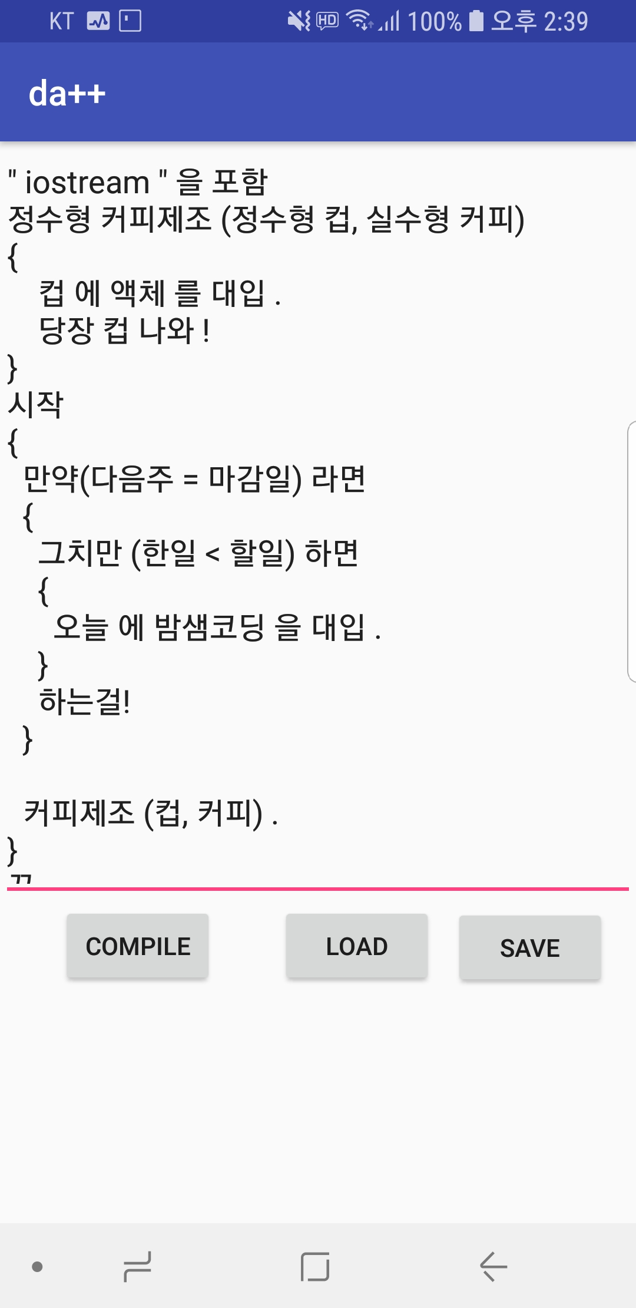
앞으로 해야 할 것
1. 안드로이드 스튜디오에 javacc 오픈소스 적용
2. 런타임에 cpp 파일 컴파일/실행 하는 방법 연구
3. 나머지 c++ 라이브러리 추가 (cin, cout, namespace, stl 등)
4. Namespace 및 class 구현 필요
5. 입출력 (cin, cout, printf 등..)의 구현 필요

Slide 14
감사합니다!!
입대 전까지 완성할게요!
저희 리포:
https://github.com/CLUG-kr/dapp
https://github.com/CLUG-kr/dapp_android

